Slide 1
摩尔质量
必修一
专题一第二单元
宋传磊 9.11

Slide 2
议一议
100亿个水分子真的很多很保湿吗？
一滴水（0.05g）中有多少水分子？
100亿个水分子质量为多少？

Slide 3
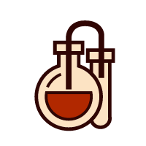
忆一忆
宏观 微观
质量 微粒数
物理量：
符号：
单位
质量
物质的量
m
n
克（g）
摩尔（mol）

Slide 4
忆一忆
n
？
×N_{A}
÷N_{A}
m
N

Slide 5
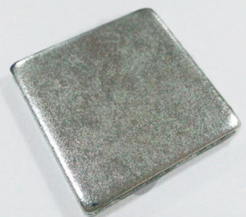
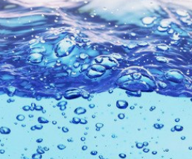
思一思
脑筋急转弯
1kg的水和1kg的铁谁重？
一样重
那么1mol的水分子和1mol的铁原子呢？
1mol H₂O重 18g 1mol Fe 重 56g
1mol Cu 重 64g 1molO₂重 32g
1mol SO2 重？
64g

Slide 6
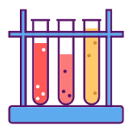
记一记
摩尔质量
符号：M
1）定义：
单位物质的量的物质所具有的质量。
类比：5m·s ⁻¹
2）单位:
g ·mol^{－1}或g/mol
3）数值：
当物质的质量以克为单位时，摩尔质量在数值上等于该物质的相对原子质量或相对分子质量。
m =n·M

Slide 7
试一试
40g
1molCa²⁺的质量为 ，
Na₂O₂的摩尔质量为 。
0.5molSO4²⁻的质量为 。
1molH₂O的摩尔质量为 ，
2molH₂O的摩尔质量为 。
1molO₂含 个 O，质量为 。
O原子的摩尔质量为 。
78g/mol
48g
18g/mol
18g/mol
2 mol
32g
16g/mol

Slide 8
试一试
483 g Na₂SO₄•10H₂O中所含的Na⁺和SO4²⁻的物质的量各是多少？所含H₂O分子的数目是多少？
（Na：23 S：32 O：16 H：1）

Slide 9
想一想
物质的量和摩尔质量
研究
化学反应的定量关系
直观
表达
有何关系?
化学反应方程式

Slide 10
记一记
点燃
2H₂+O₂====2H₂O
你能看出什么呢?
1）氢气和氧气在燃烧的条件下生成水
2）每两个氢气分子和一个氧气分子在
点燃的条件下生成两个水分子
3）反应的质量比： 氢气：氧气：水
= 4 : 32 : 36

Slide 11
练一练
例：完全中0.10 mol NaOH，需要硫酸的物质的量是多少？所需硫酸的质量是多少？
解：
由题意得：n(NaOH)=0.10 mol
2NaOH+H₂SO₄=Na₂SO₄+2H₂O
n(NaOH) : n(H₂SO₄) = 2：1
n(H₂SO₄) =0.05 mol
又m=n·M
m(H₂SO₄)=0.05mol×98g/mol=4.9g

Slide 12
写一写
0.1 mol碳酸钙跟足量盐酸充分反应后，可制得二氧化碳物质的量是多少？消耗HCl的质量是多少？

